Slide 1


NOSSAS NASCENTES E RIOS
ESTÃO MORRENDO
VERSOS E FORMATAÇÃO
NORMA APARECIDA SILVEIRA DE MORAES
DIVULGAÇÃO
WWW.SERGRASAN.COM/NORMASILVEIRAMORAESSLIDES

Slide 2

CRISE DA ÁGUA NA REGIÃO SUDESTE DO BRASIL POR FALTA DE CUIDADO COM AS NASCENTES E RIOS...S.O.S
URGENTE...
MOBILIZAÇÃO
GERAL...

Slide 3

De que adianta
guardar água
se logo ela
vai acabar
a chuva
vai passar

Slide 4
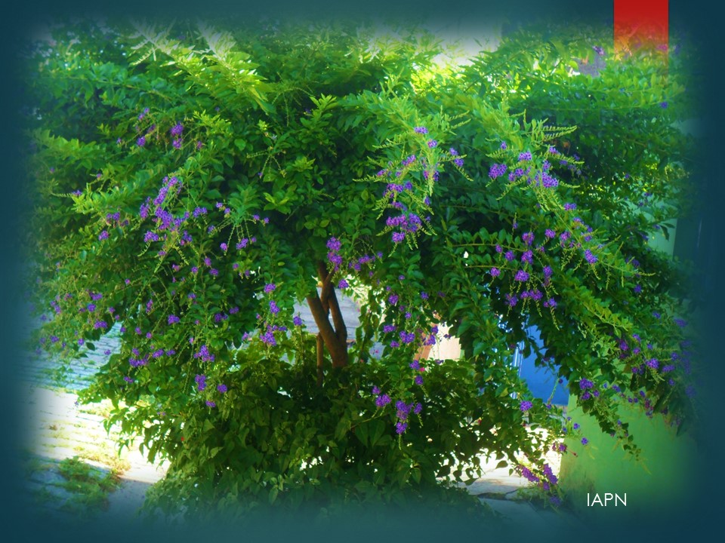
De que adianta
distorcer
rios e lagos
se as nascentes
e rios estão
secando

Slide 5

De que adianta
jogar culpa
só no tempo
na chuva
o tempo não pode
se defender

Slide 6
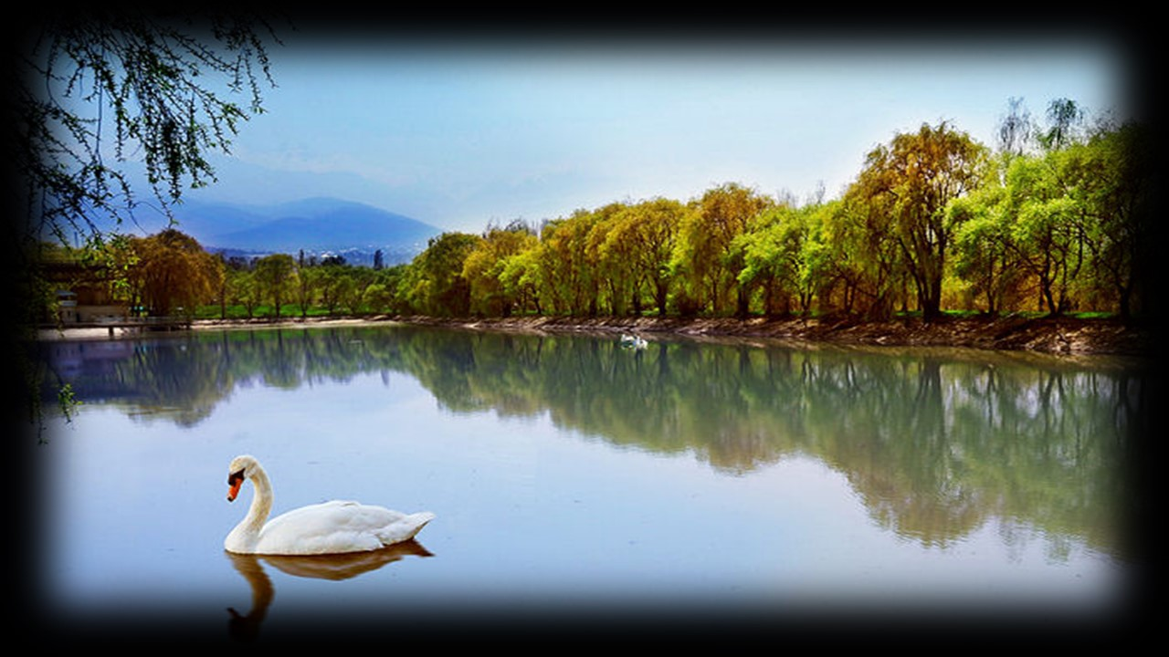
De que adianta
chorar a falta
de água
se continuam
cortando as
matas protetoras

Slide 7
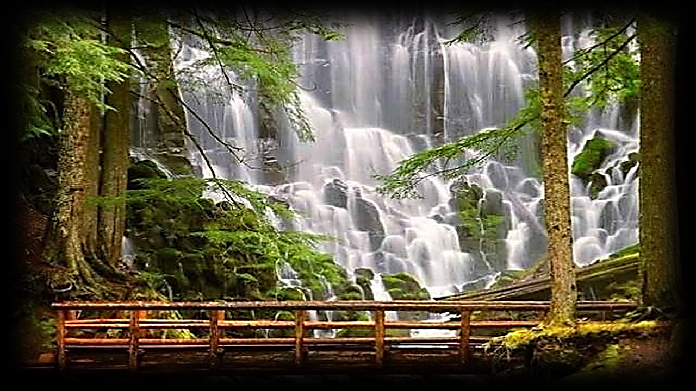
De que adianta
economizar
água se os
governantes
não tomarem
providências

Slide 8

De que adianta
reclamar
se tiram
tudo sem
nada dar
em troca

Slide 9

De que adianta
dar desculpas
para a população
se nada fazerem
e ficar só
esperando...

Slide 10
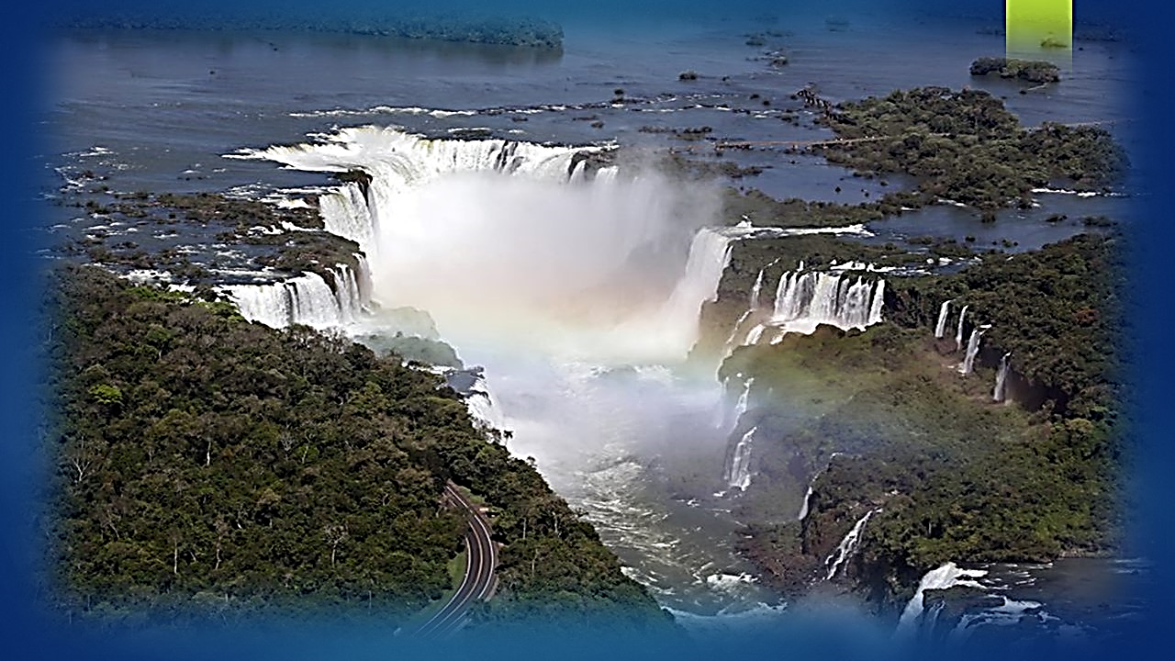
De que adianta
lamentar
se as leis
são tão frágeis
não pune
quem desmata

Slide 11
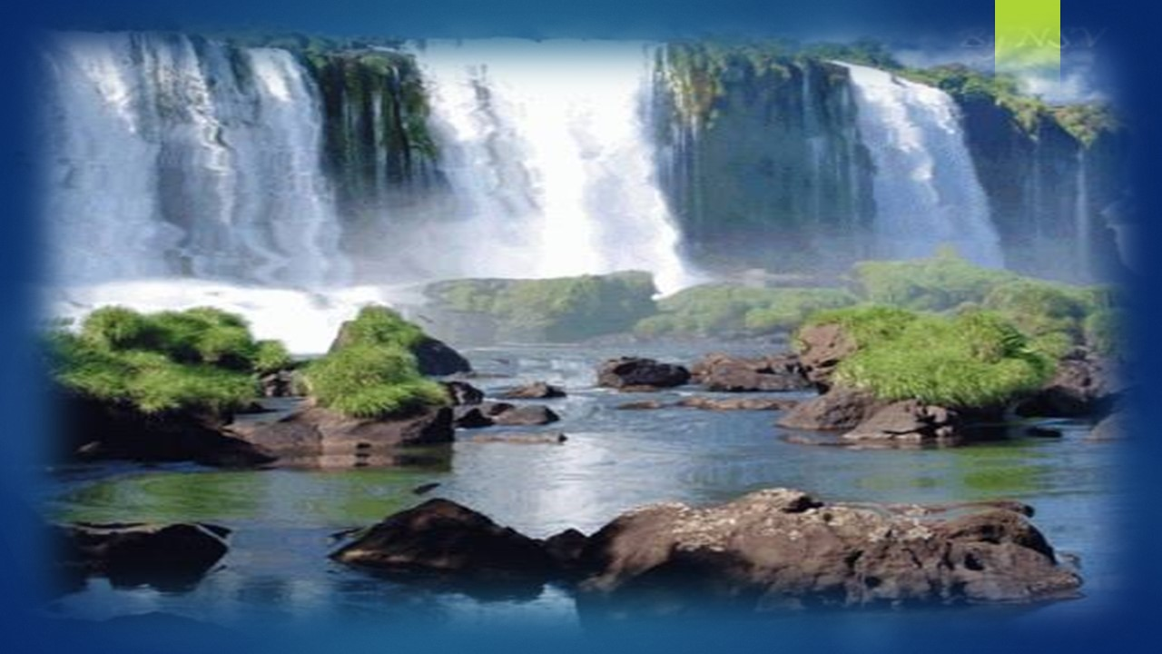
De que adianta
culpar a chuva
ela vem, escorre
vai embora
e ainda causa
grande erosão

Slide 12
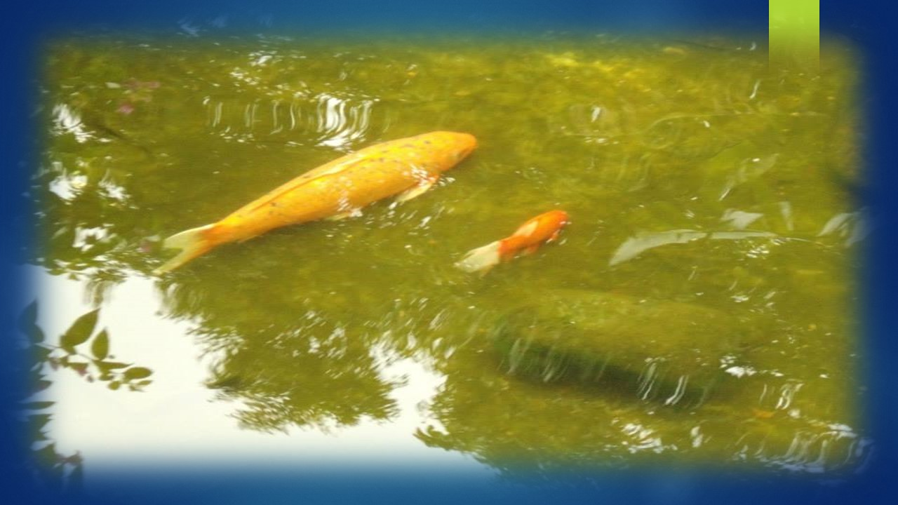
De que adianta
lamentar
se não aproveitam
o pão que vem
do céu, nas nascentes
nos rios

Slide 13
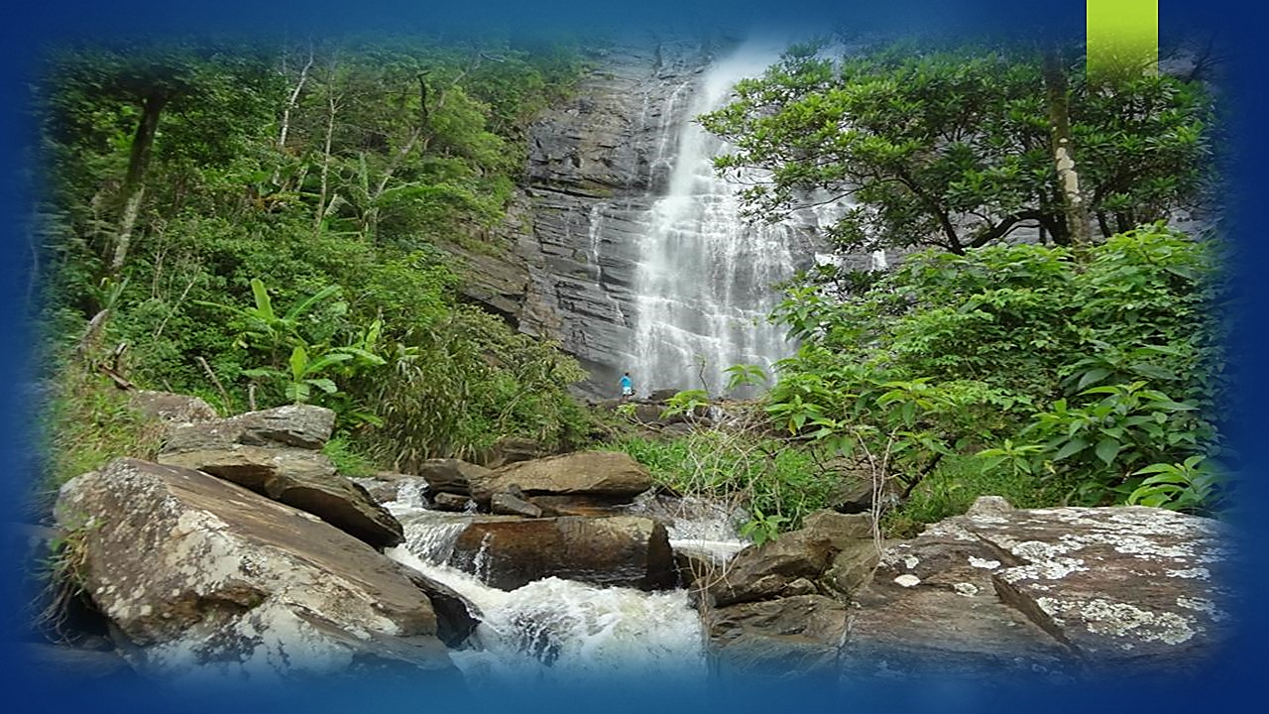
Sem arvores
Para segurar
a água das chuvas
de nada adianta,
o tempo urge
as nascentes e rios
estão morrendo

Slide 14
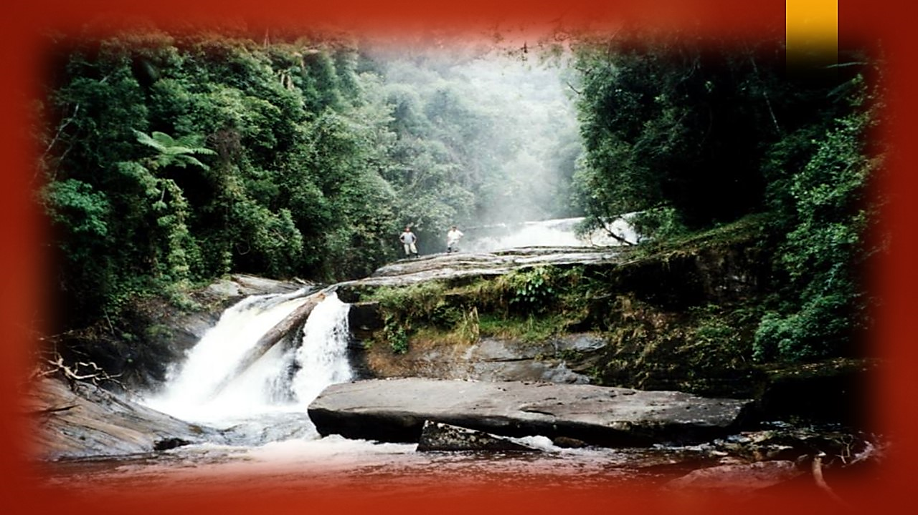
É necessário
urgente a
conscientização
principalmente
dos proprietários
que devem ter estímulo
dos governantes...

Slide 15
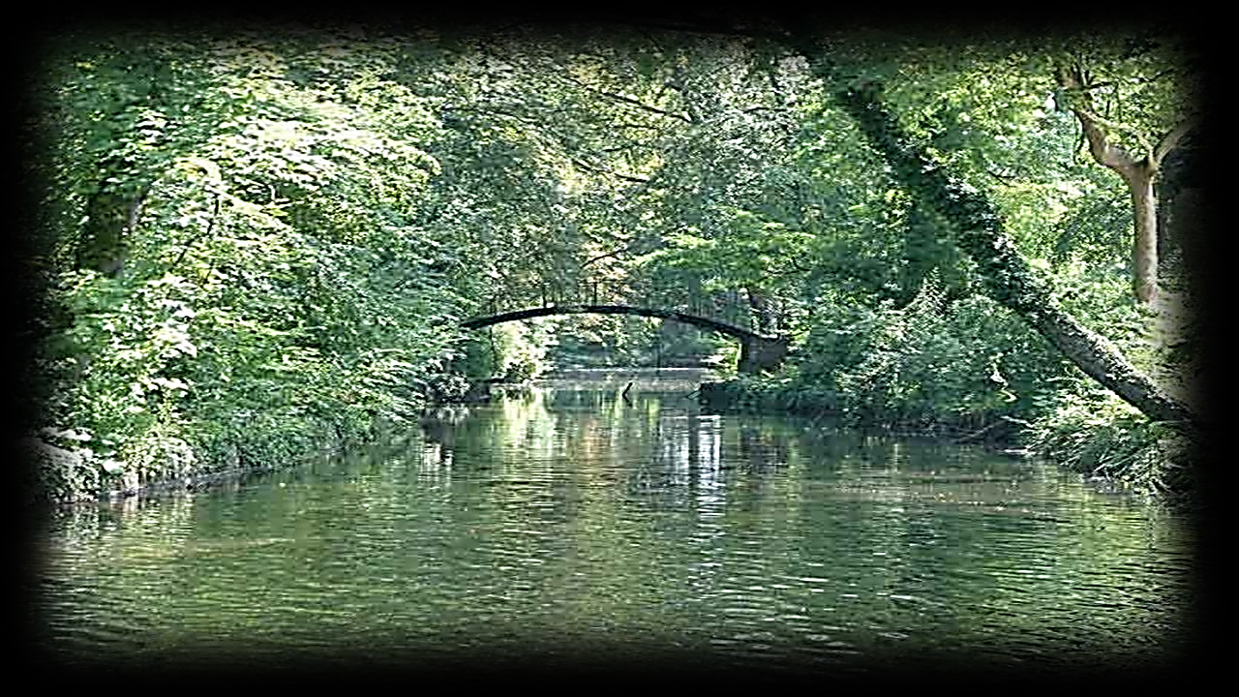
Enquanto
a população
vai fazendo a sua parte
economizando e
valorizando a
a água tratada

Slide 16
CUIDAR DAS NASCENTES
E DOS RIOS
É CUIDAR DA VIDA
ANIMAL
VEGETAL
E HUMANA.

Slide 17


Slide 18
CRÉDITOS-
Texto e formatação
Norma Aparecida Silveira de Moraes
Música: Elis Regina-Aquarela do Brasil
Imagens Arquivo Pessoal e Internet
Data: 13/02/2015
Divulgação
www.normasilveiramoraes.recantodasletras.com.br
www.sergrasan.com/normasilveiramoraesslides
ENERGIA POSITIVA . PAZ E LUZ A TODOS

